Slide 1
Всероссийские этапы
Всероссийских спортивных
соревнований (игр) школьников
«Президентские состязания»,
«Президентские спортивные игры»
и Всероссийских спортивных игр школьных спортивных клубов в формате онлайн в 2019/2020 учебном году

Slide 2
Всероссийские спортивные соревнования (ИГРЫ) школьников
«Президентские состязания» и «ПРЕЗИДЕНТСКИЕ СПОРТИВНЫЕ ИГРЫ»
ЦЕЛЬ
укрепление здоровья, вовлечение детей в систематические занятия физической культурой и спортом, развитие всесторонне гармонично развитой личности, выявление талантливых детей
КЛЮЧЕВЫЕ ЗАДАЧИ
Формирование здорового образа жизни и мотивации занятием физической культурой и спортом
Развитие соревновательной деятельности обучающихся по различным видам спорта
Выявление одаренных детей и их сопровождение
Становление гражданской и патриотической позиции подрастающего поколения
определение лучших команд общеобразовательных учреждений, сформированных из обучающихся одного класса, добившихся наилучших результатов в физической, подготовке и проявивших интеллектуальные и творческие способности
определение лучших команд, сформированных из обучающихся одной общеобразовательной организации, добившихся наилучших результатов в наиболее массовых летних видах спорта
Участие в Президентских состязаниях и Президентских спортивных играх –
это возможность:
определить лучшие команды общеобразовательных организаций;
проявить силу характера, почувствовать честное спортивное соперничество и командный дух;
приобрести соревновательный опыт и повысить спортивное мастерство;
воспитать в каждом участнике общую культуру, патриотизм, гражданственность и другие общечеловеческие ценности.

Slide 3
Всероссийские этапы
Всероссийских спортивных соревнований (игр) школьников «Президентские состязания» и «Президентские спортивные игры» проводятся во исполнение Указа Президента Российской Федерации от 30 июля 2010 г. № 948 «О проведении всероссийских спортивных соревнований (игр) школьников» и в соответствии с изменениями в Положениях:
Положение о Всероссийских спортивных соревнованиях школьников «Президентские состязания» 2019/2020 учебного года, утвержденное 25 августа 2020 г. заместителем Министра просвещения Российской Федерации Д.Е. Грибовым, заместителем Министра спорта Российской Федерации М.В. Томиловой, и с учетом изменений, утвержденных 18 мая 2020 г. заместителем Министра просвещения Российской Федерации Д.Е. Грибовым, заместителем Министра спорта Российской Федерации М.В. Томиловой;
Положение о Всероссийских спортивных играх школьников «Президентские спортивные игры» 2019/2020 учебного года, утвержденное 25 августа 2020 г. заместителем Министра просвещения Российской Федерации Д.Е. Грибовым, заместителем Министра спорта Российской Федерации М.В. Томиловой, и с учетом изменений, утвержденных 18 мая 2020 г. заместителем Министра просвещения Российской Федерации Д.Е. Грибовым, заместителем Министра спорта Российской Федерации М.В. Томиловой.

Slide 4
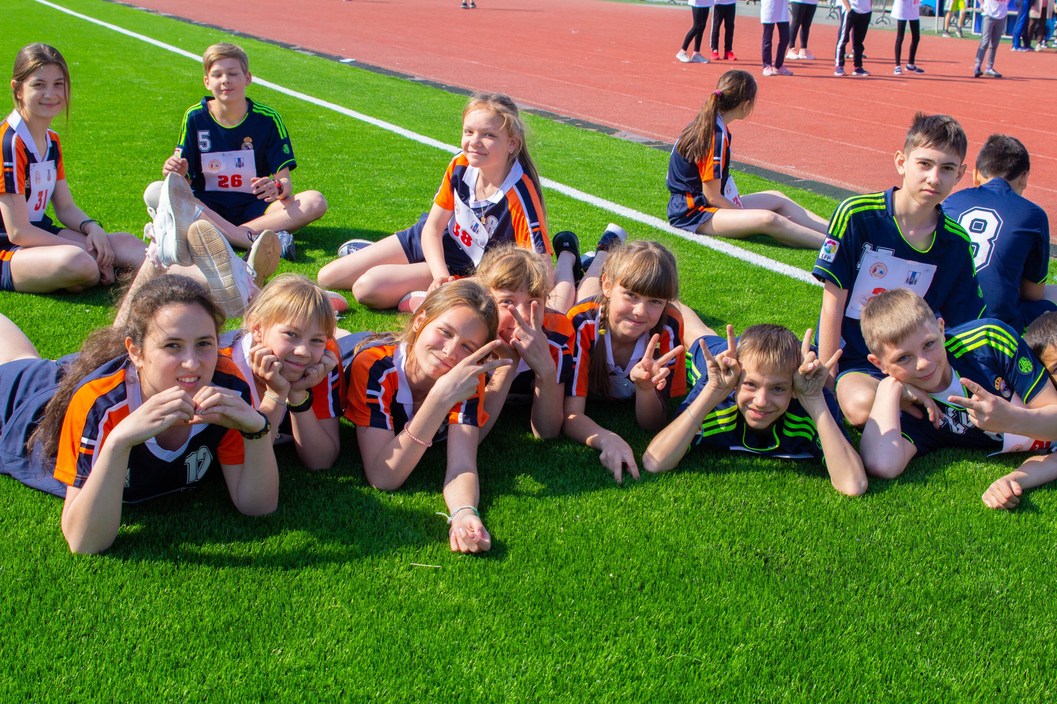
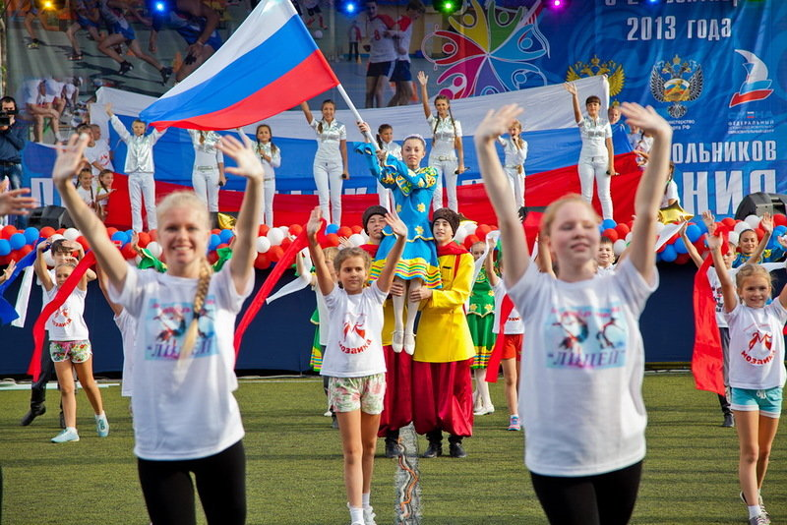
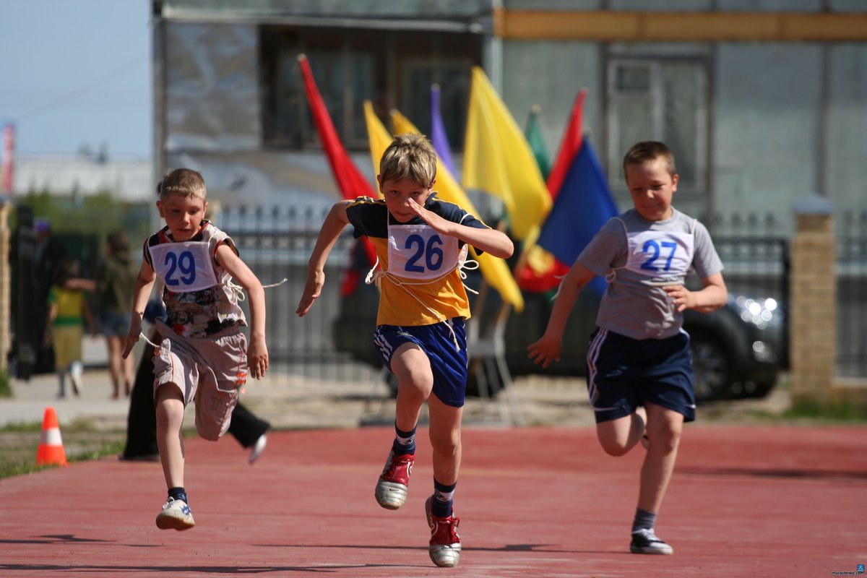
ВСЕРОССИЙСКИЙ ЭТАП
ВСЕРОССИЙСКИХ СПОРТИВНЫХ СОРЕВНОВАНИЙ ШКОЛЬНИКОВ
«ПРЕЗИДЕНТСКИЕ СОСТЯЗАНИЯ» В ФОРМАТЕ ОНЛАЙН В 2019/2020 УЧЕБНОМ ГОДУ
ПРОЙДЁТ В ПЕРИОД С 10 ПО 30 ОКТЯБРЯ 2020 г.
Участники всероссийского этапа Президентских состязаний – класс-команды финалисты субъектов Российской Федерации.
Состав класс-команды формируется из обучающиеся одного класса, одной общеобразовательной организации.
Возраст участников команды: 2005, 2006, 2007 гг. р. (7 класс).
Городские класс-команды: 16 участников (8 юношей, 8 девушек);
Сельские класс-команды: 8 участников (4 юноши, 4 девушки).

Slide 5
Для участия во всероссийском этапе Всероссийских спортивных соревнований школьников «Президентские состязания» в формате онлайн в 2019/2020 учебном году органы исполнительной власти субъектов Российской Федерации, осуществляющие государственное управление в сфере образования,
в срок до 10 октября 2020 г. направляют на адрес электронной почты ФГБУ «ФЦОМОФВ» (info@fcomofv.ru) следующие материалы:
заявка;
оригиналы согласия родителей или законных представителей на обработку персональных данных участников всероссийского этапа в письменном виде согласно Приложению № 3 к Положению о Всероссийских спортивных соревнованиях школьников «Президентские состязания»;
заверенные копии обложки, первой станицы журнала, страницы журнала с оценками по учебному предмету «Русский язык» или «Математика» за сентябрь-октябрь, апрель-май 2019/2020 учебного года и страницы «Общие сведения об обучающихся» журнала 2019/2020 учебного года, заверенные печатью и подписью директора общеобразовательной организации;
справки школьников с фотографиями 3х4 (на фотобумаге), выданные не ранее мая 2020 года, выполненные на бланке общеобразовательной организации, заверенные подписью директора общеобразовательной организации и печатью, которая ставится на угол фотографии обучающегося с указанием ФИО, даты рождения, класса и приказа о зачислении в общеобразовательную организацию (копии указанных справок не принимаются);
заверенные копии итогового протокола командного первенства соревнований школьного этапа Президентских состязаний, подписанные главным судьей и главным секретарем данных мероприятий и заверенные печатью проводящей организации;
заверенные копии протоколов тестирования по программе «Спортивное многоборье» участников класса-команды на школьном, муниципальном (если проводился) этапах, подписанные главным судьей и главным секретарем, заверенные печатью проводящей организации;
видеоролик «Визитная карточка»;
видеоролик творческого конкурса;
видеоролики эстафетного бега.

Slide 6
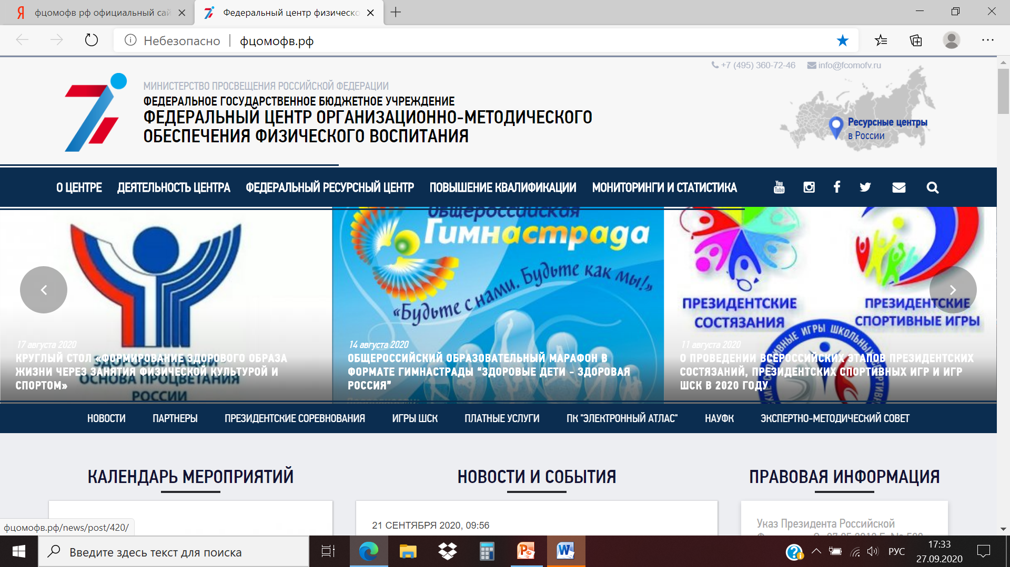
Теоретический конкурс
всероссийского этапа Всероссийских спортивных соревнований школьников «Президентские состязания» в формате онлайн в 2019/2020 учебном году
Будет проходит в формате онлайн на платформе ZOOM для проведения видеоконференций и онлайн-встреч в один этап.
График подключения класс-команд к онлайн-Конкурсу будет размещен на официальном сайте ФГБУ «ФЦОМОФВ» в разделе «Президентские состязания» – «Нормативно-правовая база 2020 г.».
Команда субъекта Российской Федерации в установленное графиком время подключается по ссылке, направленной на электронный адрес общеобразовательной организации.
Вся подробная информация размещена на сайте ФГБУ «ФЦОМОФВ» в Методических рекомендациях по подготовке и проведению (в формате онлайн) всероссийских этапов Всероссийских спортивных соревнований (игр) школьников «Президентские состязания», «Президентские спортивные игры» и Всероссийских спортивных игр школьных спортивных клубов 2019/2020 учебного года

Slide 7
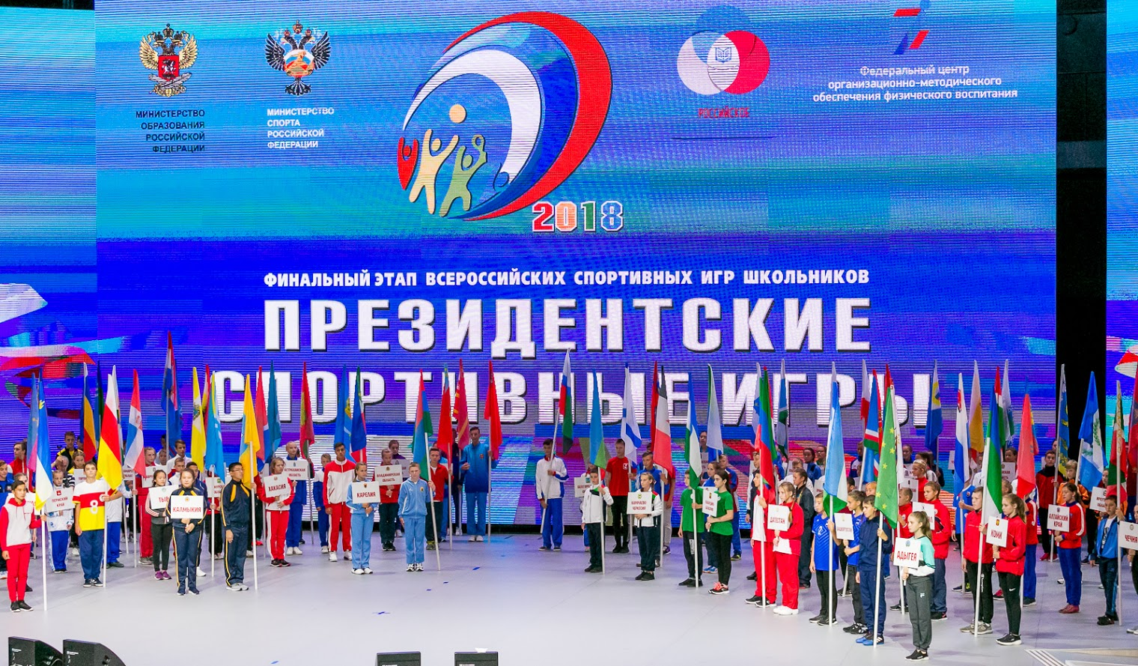
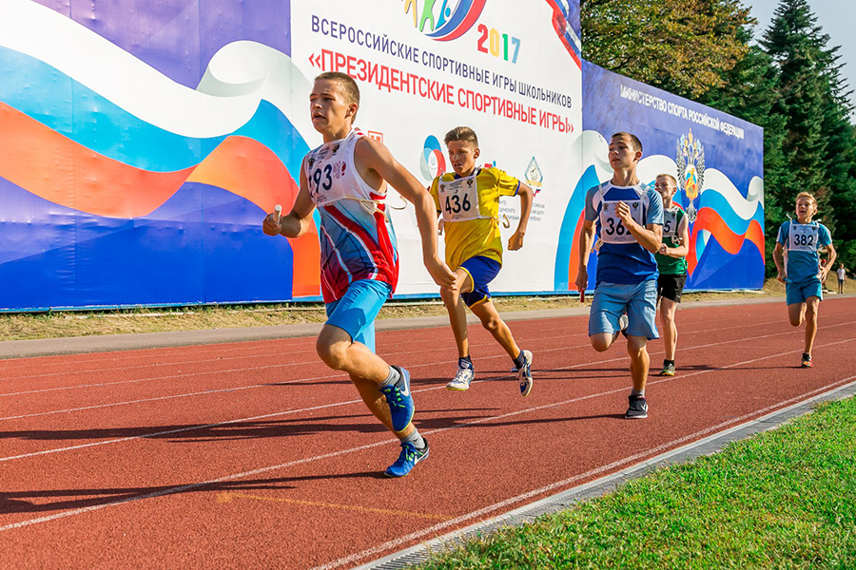
ВСЕРОССИЙСКИЙ ЭТАП
ВСЕРОССИЙСКИХ СПОРТИВНЫХ ИГР ШКОЛЬНИКОВ
«ПРЕЗИДЕНТСКИЕ СПОРТИВНЫЕ ИГРЫ» В ФОРМАТЕ ОНЛАЙН В 2019/2020 УЧЕБНОМ ГОДУ ПРОЙДЁТ В ПЕРИОД С 10 ПО 30 ОКТЯБРЯ 2020 г.
Участники всероссийского этапа Президентских спортивных игр – команды-финалисты субъектов Российской Федерации.
Состав команды формируется из обучающихся одной общеобразовательной организации в составе 20-ти участников (10 юношей, 10 девушек).
Возраст участников команды: 2005, 2006 гг. р.

Slide 8
Для участия во всероссийском этапе Всероссийских спортивных игр школьников «Президентские спортивные игры» в формате онлайн в 2019/2020 учебном году органы исполнительной власти субъектов Российской Федерации, осуществляющие государственное управление в сфере образования, в срок до 10 октября 2020 г. направляют на адрес электронной почты ФГБУ «ФЦОМОФВ» (info@fcomofv.ru) следующие материалы:
заявка;
согласия от родителей или законных представителей на обработку персональных данных на каждого участника команды согласно Приложению 3 к Положению о Всероссийских спортивных играх школьников «Президентские спортивные игры»;
копии обложек журналов классов, обучающиеся которых входят в состав команды школы, страниц журналов с оценками по учебному предмету «Русский язык» или «Математика» за сентябрь-октябрь и апрель-май 2019/2020 учебного года и страницы «Общие сведения об обучающихся» журналов 2019/2020 учебного года, заверенные печатью и подписью директора общеобразовательной организации;
справки школьников с фотографиями 3х4 (на фотобумаге), выданные не ранее мая 2020 года, выполненные на бланке общеобразовательной организации, заверенные подписью директора общеобразовательной организации и печатью, которая ставится на угол фотографии обучающегося с указанием ФИО, даты рождения, класса и приказа о зачислении в общеобразовательную организацию (копии указанных справок не принимаются);
заверенные копии итоговых протоколов общекомандного первенства школьного, муниципального (если проводился) этапов Президентских спортивных игр, подписанные главным судьей и главным секретарем данных мероприятий и заверенные печатью проводящей организации;
рабочие (в том числе игровые) и итоговые протоколы по видам спорта школьного, муниципального (если проводился) этапов с обязательным указанием фамилий и имён участников, в том числе в составе;
видеоролик «Визитная карточка»;
видеоролики легкоатлетической эстафеты;
видеоролик «История наших игр».

Slide 9
Всероссийский этап
Всероссийских спортивных игр школьных спортивных клубов
в формате онлайн в 2019/2020 учебном году
проводится во исполнение Указа Президента Российской Федерации от 29 мая 2017 г. № 240 «Об объявлении в Российской Федерации Десятилетия детства» и пункта 3.2 поручения Правительства Российской Федерации от 10 декабря 2014 г. № АД-П12-197пр о развитии сети школьных спортивных клубов и в соответствии с изменениями в Положении о Всероссийских спортивных играх школьных спортивных клубов 2019/2020 учебного года, утвержденными 21 августа 2020 г. заместителем Министра просвещения Российской Федерации Д.Е. Грибовым, и с учетом изменений, утвержденных 22 июля 2020 г. заместителем Министра просвещения Российской Федерации Д.Е. Грибовым

Slide 10
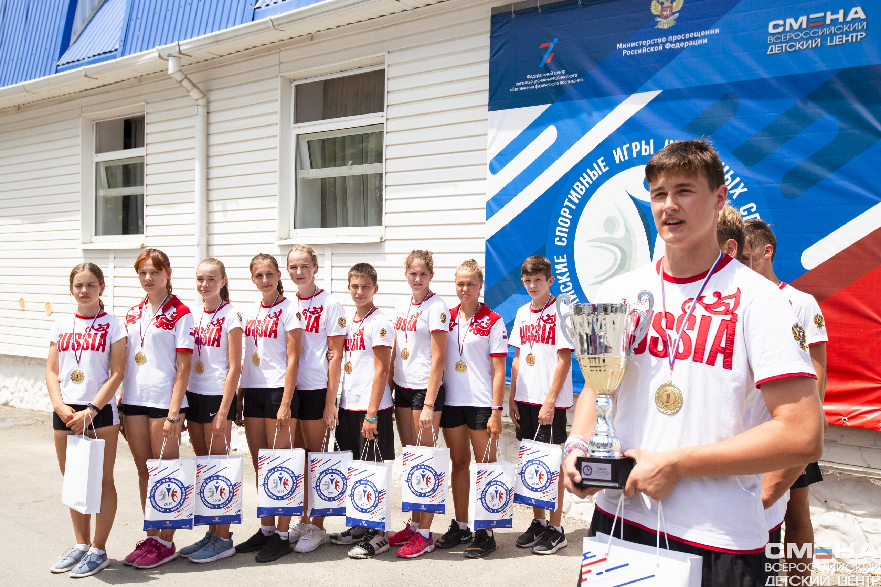
Всероссийские спортивные ИГРЫ ШКОЛЬНЫХ СПОРТИВНЫХ КЛУБОВ
ЦЕЛЬ
укрепление здоровья, вовлечение обучающихся в систематические занятия физической культурой и спортом, пропаганда здорового образа жизни, гражданское и патриотическое воспитание, выявление талантливых детей
КЛЮЧЕВЫЕ ЗАДАЧИ
Формирование здорового образа жизни и мотивации занятием физической культурой и спортом
Воспитание у обучающихся общечеловеческих социально-значимых ценностей – чувства патриотизма, развитие гражданственности, приобщение к истории своей страны, её культуре
Приобретение соревновательного опыта обучающимися по различным видам спорта и повышение спортивного мастерства
определение лучших команд школьных спортивных клубов общеобразовательных организаций

Slide 11
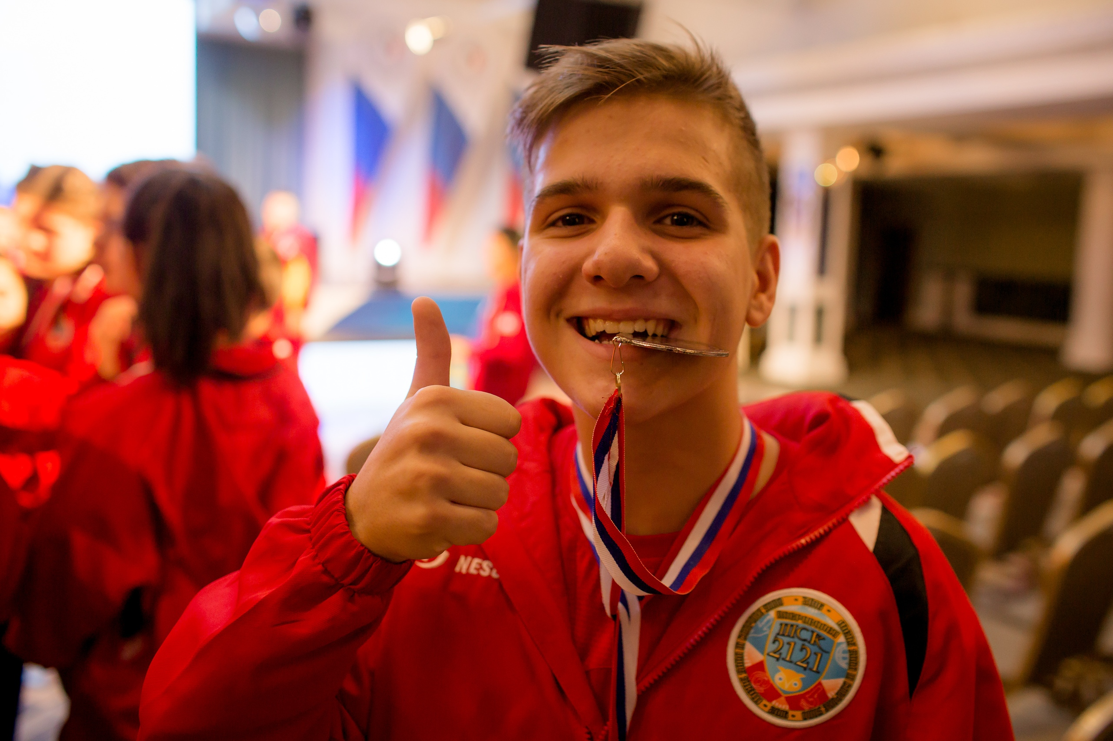
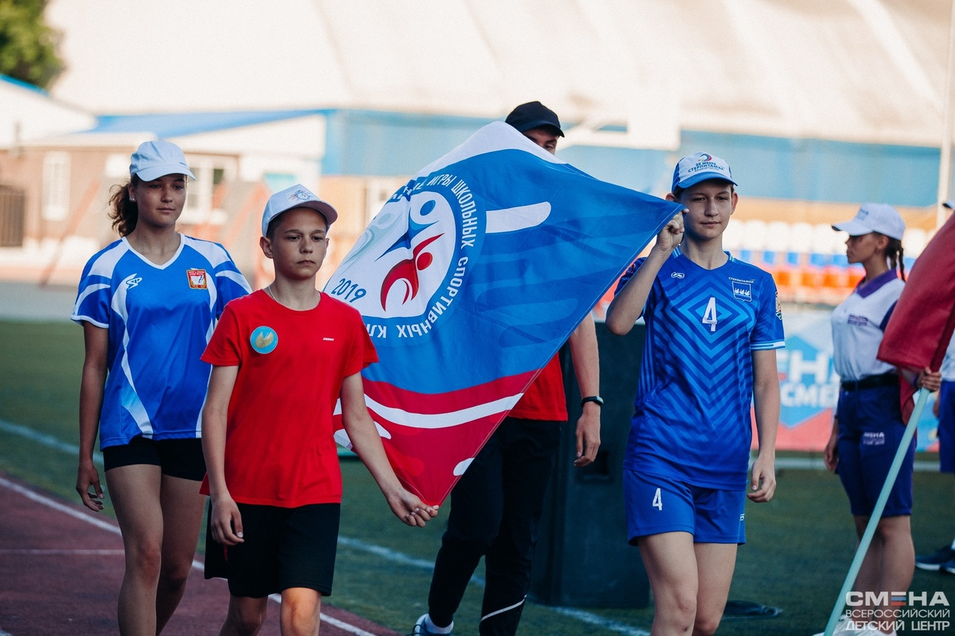
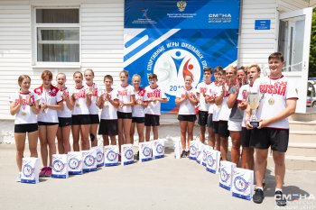
ВСЕРОССИЙСКИЙ ЭТАП
ВСЕРОССИЙСКИХ СПОРТИВНЫХ ИГР ШКОЛЬНЫХ СПОРТИВНЫХ КЛУБОВ
В ФОРМАТЕ ОНЛАЙН В 2019/2020 УЧЕБНОМ ГОДУ
ПРОЙДЁТ В ПЕРИОД С 10 ПО 30 ОКТЯБРЯ 2020 г.
Участники всероссийского этапа Игр школьных спортивных клубов – команды-финалисты субъектов Российской Федерации.
Состав команды формируется из обучающихся одного школьного спортивного клуба, зачисленных в него до 1 января 2020 года.
Состав команды: 16 человек (8 юношей, 8 девушек).
Возраст участников: 14-15 лет (2006-2005 гг. р.).

Slide 12
Для участия во всероссийском этапе Всероссийских спортивных играх школьных спортивных клубов в формате онлайн в 2019/2020 учебном году органы исполнительной власти субъектов Российской Федерации, осуществляющие государственное управление в сфере образования, в срок до 10 октября 2020 г. направляют на адрес электронной почты ФГБУ «ФЦОМОФВ» (info@fcomofv.ru) следующие материалы:
заявка;
согласия от родителей или законных представителей на обработку персональных данных на каждого участника команды согласно Приложению 3 к Положению о Всероссийских спортивных играх школьных спортивных клубов;
справки обучающихся школьного спортивного клуба с фотографиями 3х4 (на фотобумаге), выданные не ранее 1 марта 2020 года, выполненные на бланке общеобразовательной организации, заверенные подписью директора общеобразовательной организации, подписью руководителя школьного спортивного клуба и печатью, которая ставится на угол фотографии обучающегося, при этом копии указанных справок не принимаются;
заверенные копии итоговых протоколов общекомандного первенства муниципального и регионального этапов игр ШСК, подписанные главным судьёй и главным секретарём данных мероприятий и заверенные печатью;
заверенную копию приказа о создании школьного спортивного клуба, а также краткую справку о его деятельности;
отчёты о проведении муниципального и регионального этапов, согласно Приложению 4 к Положению о Всероссийских спортивных играх школьных спортивных клубов;
видеоролик «Визитная карточка»;
видеоролики легкоатлетической эстафеты;
видеоролик «История наших игр».

Slide 13
Вся информация размещена на сайте
ФГБУ «ФЦОМОФВ» (http://фцомофв.рф) в Методических рекомендациях по подготовке и проведению
(в формате онлайн) всероссийских этапов Всероссийских спортивных соревнований (игр) школьников
«Президентские состязания», «Президентские спортивные игры»
и Всероссийских спортивных игр школьных спортивных клубов
2019/2020 учебного года

Slide 14
СПАСИБО ЗА ВНИМАНИЕ!
Сайт: http://фцомофв.рф
Тел.:8 (495) 360-72-46, 8 (495) 360-84-56
Эл. почта: info@fcomofv.ru

